Slide 1
大宗农产品进口报告系统及信息发布
金运
中国食品土畜进出口商会
2025年6月20日

Slide 2
大宗农产品进口报告管理制度
制度依据
《大宗农产品进口报告和信息发布管理办法》（商务部2008年第10号令）
《关于调整<实行进口报告管理的大宗农产品目录>的公告(商务部公告2009年第50号)
《关于调整<实行进口报告管理的大宗农产品目录>的公告(商务部公告2011年第6号)
《关于调整<实行进口报告管理的大宗农产品目录>的公告》(商务部公告2012年第19号)
《关于调整<实行进口报告管理的大宗农产品目录>的公告》(商务部公告2020年第23号)
根据《大宗农产品进口报告和信息发布管理办法》，商务部委托中国食品土畜进出口商会负责四大类、十三种进口产品进口报告信息的收集、整理、汇总、分析和核对等日常工作。目前已经初步形成了中国农产品进出口月度统计报告、重点商品出口月度统计报告、国外农产品贸易月度统计报告、大宗农产品进口报告的农产品公共信息服务体系。
Notes:
为什么

Slide 3
大宗农产品进口报告管理制度
制度依据
中华人民共和国对外贸易法(2022修正)
第十八条 国家对限制进口或者出口的货物，实行配额、许可证等方式管理；对限制进口或者出口的技术，实行许可证管理。实行配额、许可证管理的货物、技术，应当按照国务院规定经国务院对外贸易主管部门或者经其会同国务院其他有关部门许可，方可进口或者出口。
中华人民共和国货物进出口管理条例（2024年修订）
第二十四条 进口属于自动进口许可管理的货物，进口经营者应当在办理海关报关手续前，向国务院外经贸主管部门或者国务院有关经济管理部门提交自动进口许可申请。
第六十六条 伪造、变造或者买卖货物进出口配额证明、批准文件、许可证或者自动进口许可证明的，依照刑法关于非法经营罪或者伪造、变造、买卖国家机关公文、证件、印章罪的规定，依法追究刑事责任；尚不够刑事处罚的，依照海关法的有关规定处罚；国务院外经贸主管部门并可以撤销其对外贸易经营许可。
其他依据参考《中华人民共和国海关法》《中华人民共和国统计法》

Slide 4
提高数据准确性
1. 重要性
《关于深化统计管理体制改革提高统计数据真实性的意见》、《统计违纪违法责任人处分处理建议办法》、《防范和惩治统计造假、弄虚作假督察工作规定》、《关于更加有效发挥统计监督职能作用的意见》
2. 作用
发挥好大宗农产品进口报告工作协助行业企业和政府主管部门更快更准掌握市场情况的作用，同时也为政府部门的宏观决策提供更有力数据支撑和依据。

Slide 5
01
大宗农产品进口报告管理制度
大宗农产品进口报告管理商品 许可证申请流程
02
03
常见使用问题
04
确保数据及时准确的有关要求
05
大宗农产品进口统计报告

Slide 6
01
大宗农产品进口报告管理制度
PART ONE
Reporting System for Import of Bulk Agricultural Products

Slide 7
大宗农产品进口报告管理制度
中国食品土畜进出口商会受商务部委托，负责相关商品进口企业的备案登记，以及进口报告信息的收集、整理、汇总、分析和核对等日常工作。
根据商务部2008年第10号令，《大宗农产品进口报告和信息发布管理办法（试行）》自2008年8月1日起实施。
油脂油料 | 乳制品 | 肉类 | 食糖
大豆、油菜籽、 豆粕、玉米酒糟、 菜籽油、豆油、棕榈油 | 鲜奶、奶粉 | 猪、牛、羊肉及其副产品 | 关税配额外食糖
目前，有三大类共计13种商品纳入到大宗农产品进口报告管理制度中。

Slide 8
大宗农产品进口报告管理制度
备案
数据分析
发布报告
组织进口《实行进口报告管理的大宗农产品目录》项下商品的对外贸易经营者开展备案工作。
对进口报告信息进行收集、整理、汇总、分析和核对等日常工作。
每半月在商务部及食土商会网站上相应栏目下发布大宗农产品进口信息，为企业的进口活动提供数据参考。

Slide 9
大宗农产品进口报告管理制度
备案
数据分析
发布报告
组织进口《实行进口报告管理的大宗农产品目录》项下商品的对外贸易经营者开展备案工作。
对进口报告信息进行收集、整理、汇总、分析和核对等日常工作。
每半月在商务部及食土商会网站上相应栏目下发布大宗农产品进口信息，为企业的进口活动提供数据参考。

Slide 10
02
大宗农产品进口报告管理商品 许可证申请流程
PART TWO
Application Procedure

Slide 11
大宗农产品进口报告管理商品
许可证申请流程
申请《大宗农产品进口报告系统》账户
联系食土商会获取用户名和密码
填报合同信息
获得“许可证申领号”
如实填写“新签合同”、”实际装船”两个模块
通过用户名和密码登录《大宗系统》
填写企业基本信息，等待审核
http://ecomp.mofcom.gov.cn
申请《许可证管理平台》账户
联系当地商务部门获取电子密钥
插入电子密钥，登录《许可证系统》
输入“许可证申领号”，填报合同信息
两个系统信息应保持一致
获得许可证，按照要求办理报关手续
登录《大宗系统》，填写实“实际到港”信息
05

Slide 12
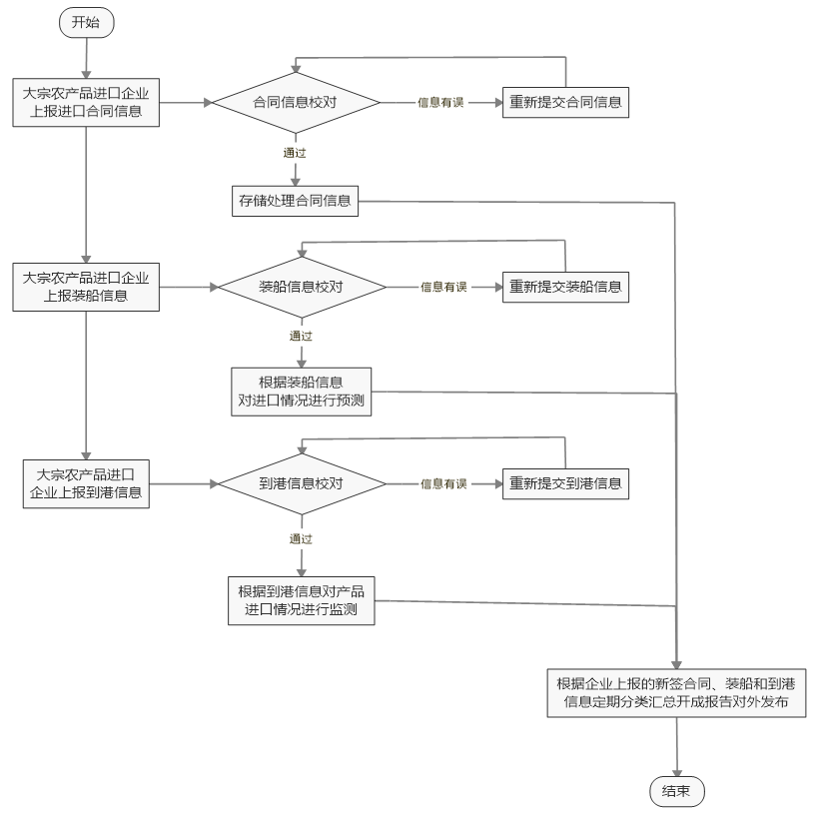
大宗农产品进口报告管理商品
许可证申请流程
06

Slide 13
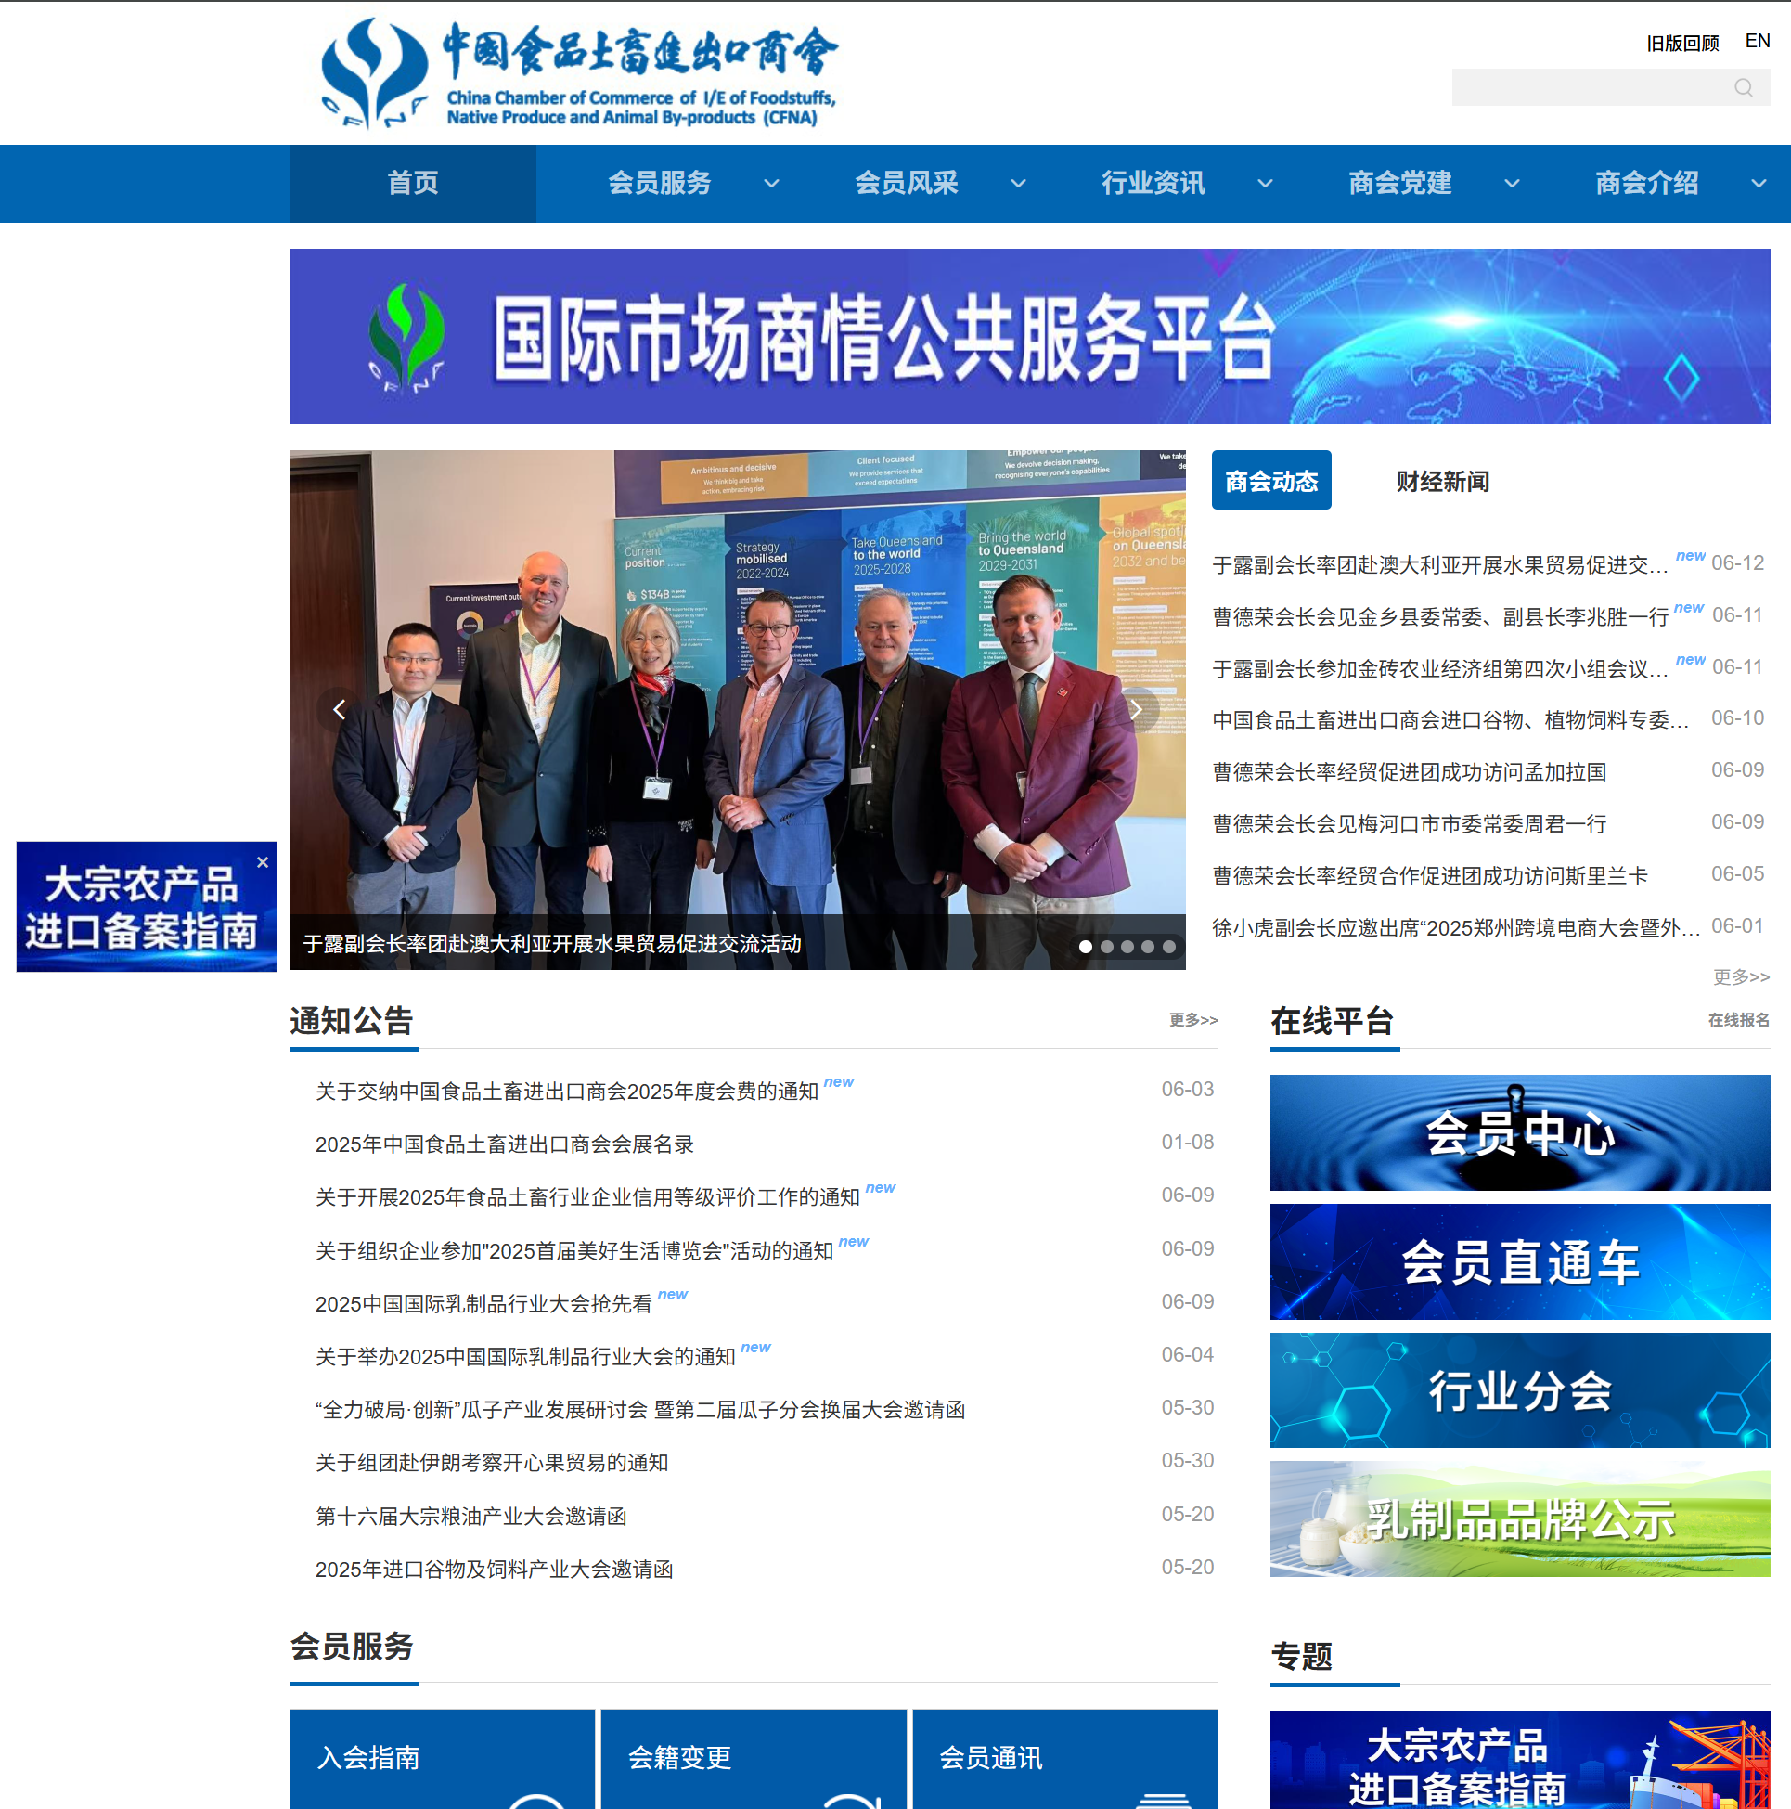
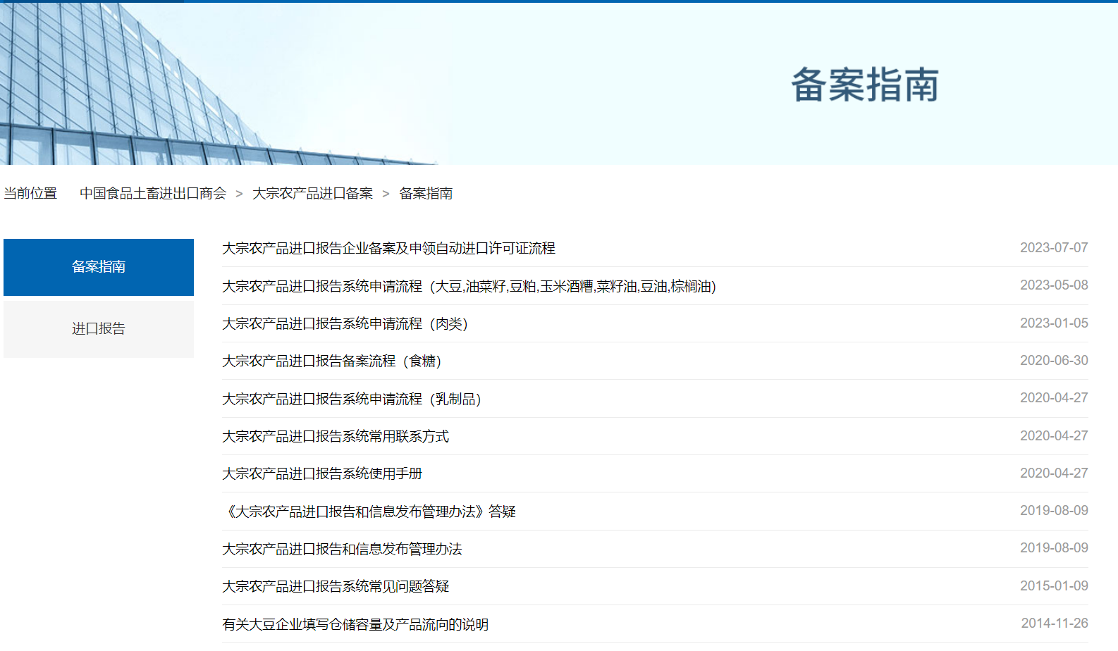
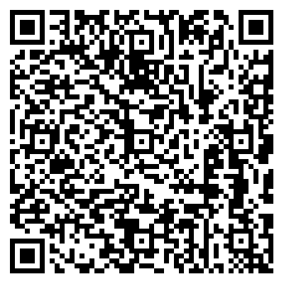
《大宗农产品进口报告系统》
申请材料
备案材料参见官网：http://www.cccfna.org.cn
07

Slide 14
《大宗农产品进口报告系统》
乳品备案申请材料
提交方式
同时提交纸质材料和电子版材料。
全部材料需要打印成纸质版加盖企业公章快递至商会，并注明“肉食水产部”收。同时将《大宗农产品进口报告企业备案登记表》电子文档（word文档，无需签名、盖章）及所有其他资料的扫描件，发送电子邮件至 87109811@cccfna.org.cn，主题格式为“乳制品备案 - 公司名称”。
资料清单
1.备案申请函（包括企业生产经营概况，备案商品进口流向、用途，保证按政府主管部门要求履行进口报告义务，无规避相关政府部门进口管理的行为，承诺遵守行业自律等）；
2.大宗农产品进口报告企业备案登记表
3.工商营业执照复印件（在工商管理部门登记注册，并进行了年度报告公示）；
4.食品流通许可证或全国工业产品生产许可证或食品经营许可证复印件（备案商品名称为鲜奶类的许可范围需含预包装食品销售、奶粉类的许可范围需涵盖特殊食品销售或婴幼儿配方乳粉）；
5.拟申请备案乳制品品种的意向性进口合同复印件（意向合同需体现出双方的基本信息及进口产品的品牌，规格、数量，单价，装运港、报关口岸等基本信息，合同需双方签字盖章）；
6.申请大包乳粉（HSCODE：04021000、04022100、04022900）进口备案的企业需提交自用大包乳粉相关证明资料或下游用户合作协议/合同复印件（双方签字及盖章），确认进口大包乳粉进口商和使用厂家的对应关系。

Slide 15
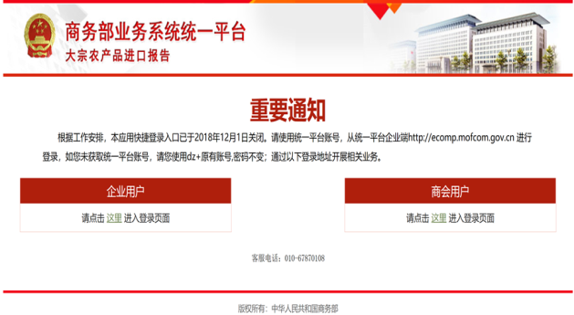
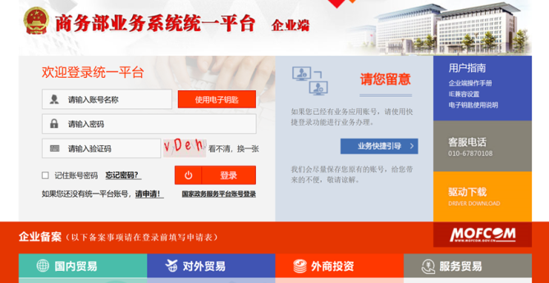
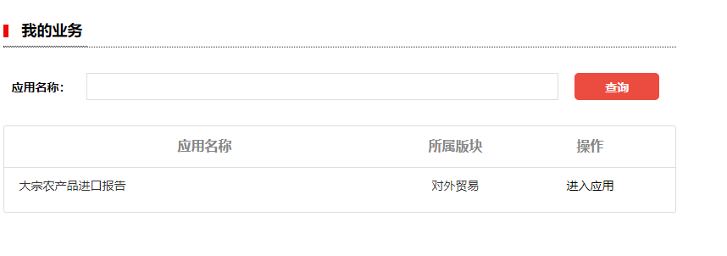
登录《大宗农产品进口报告系统》
1. 备案邮件获得用户名、密码
按照要求提供相关材料后，办事人员将按照每类商品的审批要求，定期审核材料并以邮件的形式将审核结果发送至企业提供的邮箱，请及时查看。
2. 登录系统
统一平台登陆网址http://ecomp.mofcom.gov.cn通过用户名、密码登录系统。
如通过原大宗系统网址登陆，请选择“企业用户”。
05

Slide 16
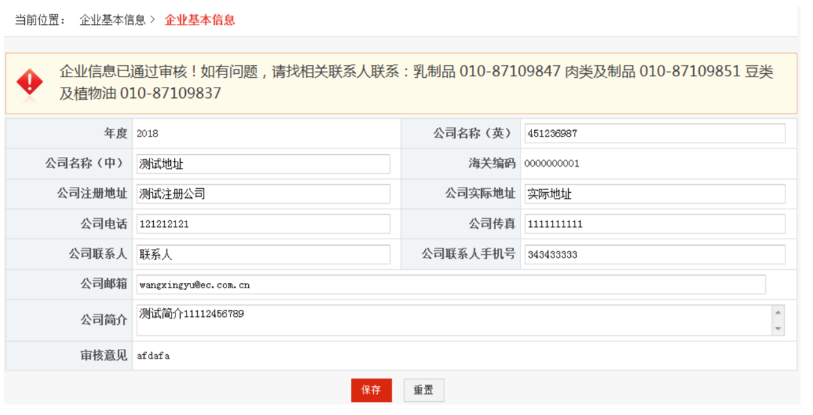
填写企业基本信息
点击“企业基本信息”，填写联系人信息，保存后等待人工审核。“保存”即提交，请不要重复点击“保存”按钮。

Slide 17
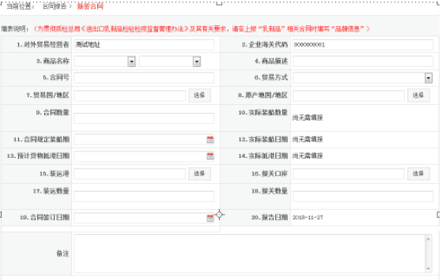
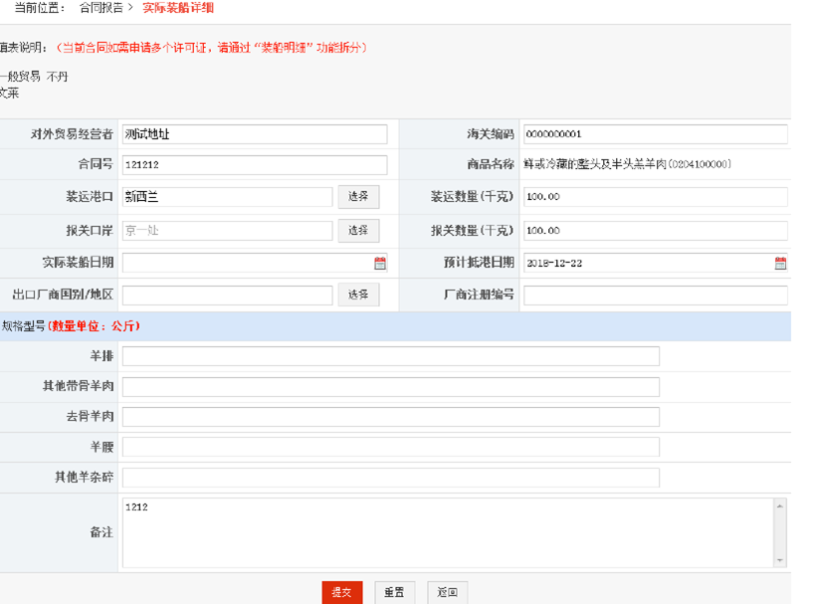
填写合同信息
请如实填写“新签合同”、”实际装船”两个模块全部信息。
根据合同具体情况选择多批或单批

Slide 18
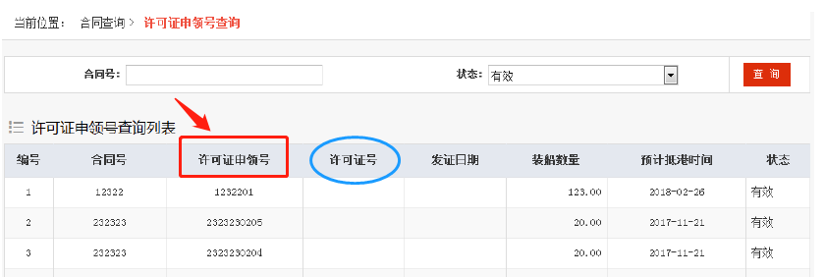
生成许可证申领号
获得“许可证申领号”
上报装船信息后，系统自动弹出“许可证申领号”。
查看“许可证申领号”
可在“许可证申领号查询”模块下反复查询。

Slide 19
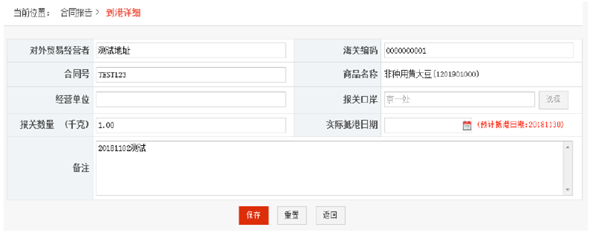
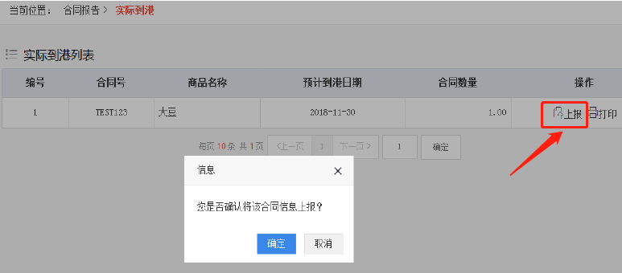
填写到港信息
请于预计到港日期三天内在系统中填报“到港信息”模块全部信息，
否则系统提示有未填写信息。

Slide 20
03
常见使用问题
PART THREE
Q&A

Slide 21
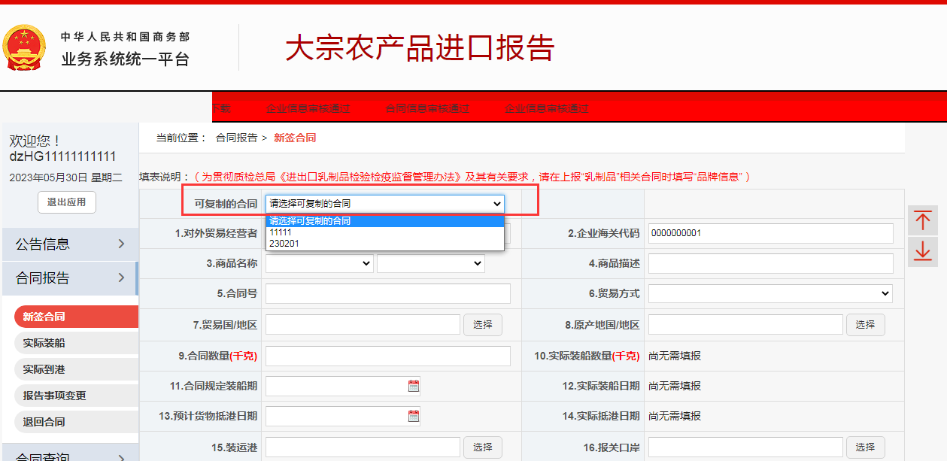
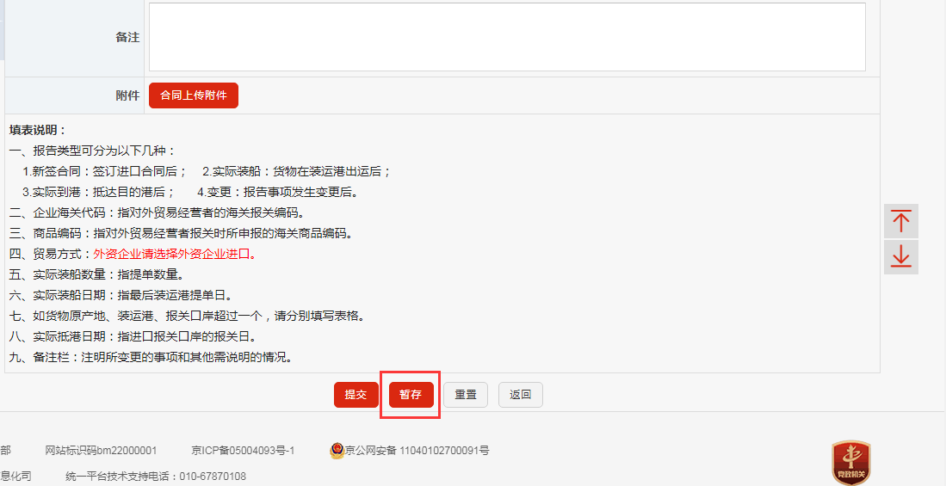
系统新功能
1. 对于固定进口来源，定期性进行的合同，增加信息可复制功能。
2. 新签合同和装船合同增加内容暂存功能。

Slide 22
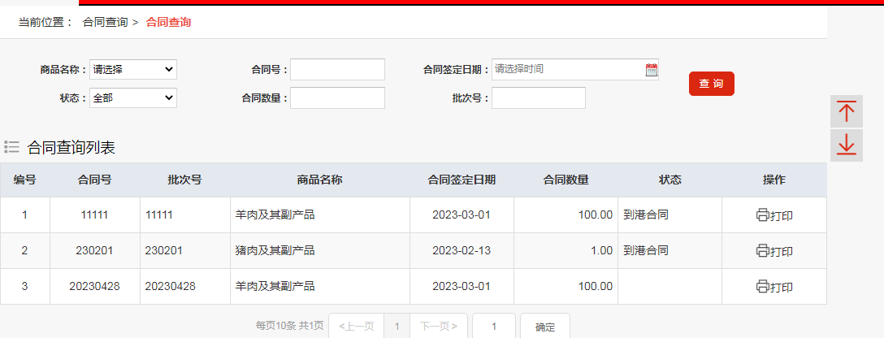
系统新功能
3. 合同及提单上传附件大小由1MB提高到5M。
4. “装船合同”和“到港合同”页面增加合同号、批次号和商品名称等查询条件。
5. 与许可证系统对接，部分信息无需重复填写。

Slide 23
常见使用问题
备案申请问题
一：材料不足
二：信息有误
其中 18位码问题 解决方法
检查社会统一信用代码（18位）和海关代码（10位）是否正确，如有问题请修改备案材料。
联系当地商务主管部门或商务部业务系统统一平台010-67870108 咨询贵司的（13位）进出口企业代码，如没有，请其协助添加
本次提交材料中填写的海关代码和社会统一信用代码与先前提交备案时不一致，如已有备案，登录系统检查系统内的信息是否为最新，先更新海关代码再对新产品备案。

Slide 24
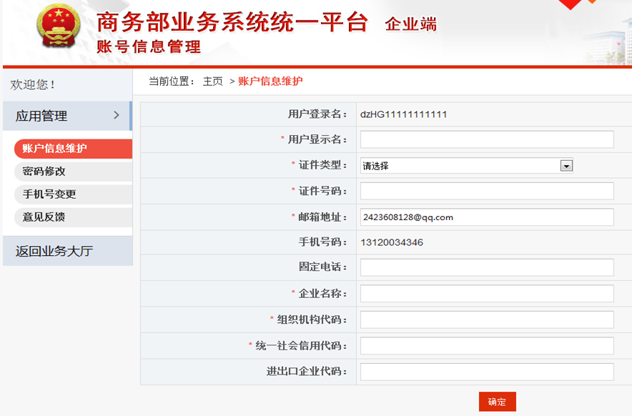
常见使用问题
2. 如何进行大宗农产品进口备案系统年审？
首次填报企业信息一年后需要更新企业联系人等信息，再次提交审核。一年有效期前一个月，系统会自动提示年审。
填写全面：以下信息：1. 企业规模；2. 企业主营业务性质（进口贸易商/供应链公司/工厂等）3. 企业进行进出口贸易的农产品品类；4. 各类备案产品的预计年进口量5.计划进口备案产品的主要贸易伙伴；6. 主要流向（电商/自用/工厂/餐饮/批发商等）7. 企业基本信息填写日期
3. 如何修改企业信息？
修改企业名称等信息
企业可在“用户信息维护”栏目下自行修改。
修改海关编码
需发送海关代码修改申请表
联系食土商会工作人员协助修改。

Slide 25
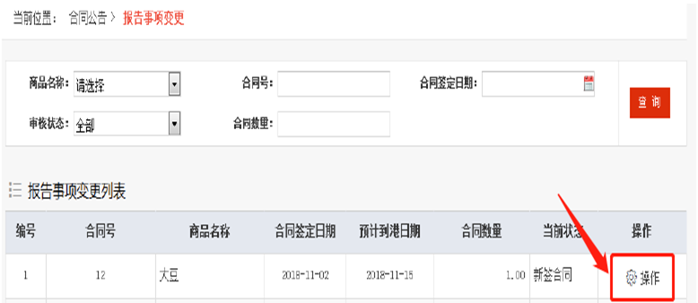
常见使用问题
4. 已填写的合同信息如何修改？ 已提交的合同信息，应在“报告事项变更”模块修改。
合同确认之前可以修改所有的数据项
装船确认之前可以修改装运港口、装运数量、报关口岸、报关数量、实际装船日期和预计抵港日期
实际到港只能修改经营单位、报关数量、报关口岸和预计抵港日期
许可证申领号已在《许可证系统》中使用。
需要在《许可证系统》中将许可证进行“删证处理”后，再到《大宗系统》“报告事项变更”模块中“删除”合同并重新填报。
提前填报“实际到港”信息，并提交审核。
应联系食土商会工作人员手动退回。
点击操作中的修改按钮进入修改页面

Slide 26
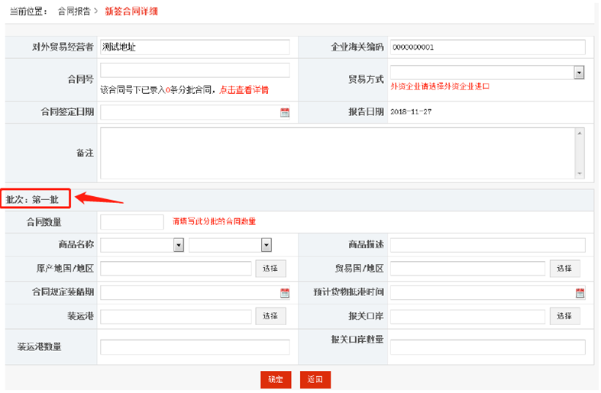
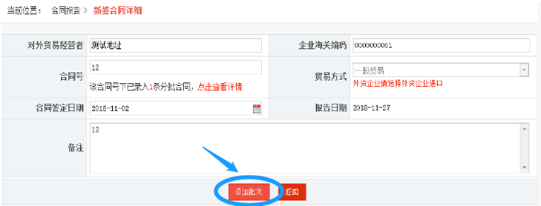
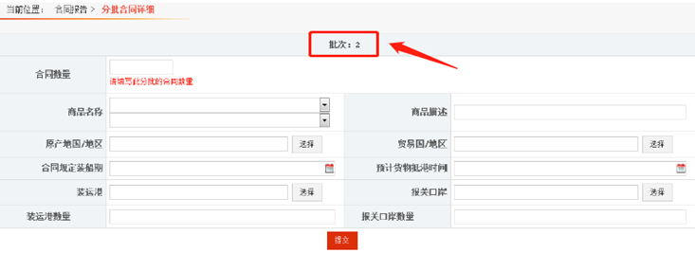
常见使用问题
5.同一个合同需要多次报关，如何申报？
在“新签合同”模块下，选择“添加分批新合同”。每一批合同信息分开填写，无须一次性填写完。第一批次信息填写并保存后，点击“添加批次”，填写第二批次的合同信息，以此类推。每个批次对应一个许可证。

Slide 27
04
确保信息及时准确的具体要求
PART FOUR
On time and Accurate

Slide 28
提高数据准确性
大宗农产品进口报告和信息发布管理办法（试行）要求： 准确性：
第八条 对外贸易经营者应严格遵守规定，及时、准确报告有关进口信息，并对报告内容的真实性负责，不得虚报、瞒报、伪造、篡改、迟报和拒报。
第十四条 任何单位和个人可向商务部举报对外贸易经营者虚假报告进口信息的行为。

Slide 29
提高数据准确性
大宗农产品进口报告和信息发布管理办法（试行）要求： 及时性：
第七条 对外贸易经营者应在下述情况发生后3个工作日内履行进口报告义务： 1.签订进口合同； 2.货物在装运港出运； 3.货物抵达目的港； 4.报告事项发生变更。

Slide 30
提高数据准确性
大宗农产品进口报告和信息发布管理办法（试行）要求：
第十一条 受委托组织根据海关、质检相关数据核对大宗农产品对外贸易经营者报告情况，向商务部报告结果。 第十二条 对外贸易经营者违反本规定，虚报、瞒报、伪造、篡改、迟报和拒报大宗农产品有关进口信息的，商务部应向国家统计局通报。 统计部门依法对违法对外贸易经营者处以行政处罚后，商务部可以禁止违法对外贸易经营者自行政处罚决定生效之日起1年以上3年以下的期限内从事有关的对外贸易经营活动。

Slide 31
05
大宗农产品进口统计报告
PART FIVE
Statistical Report

Slide 32
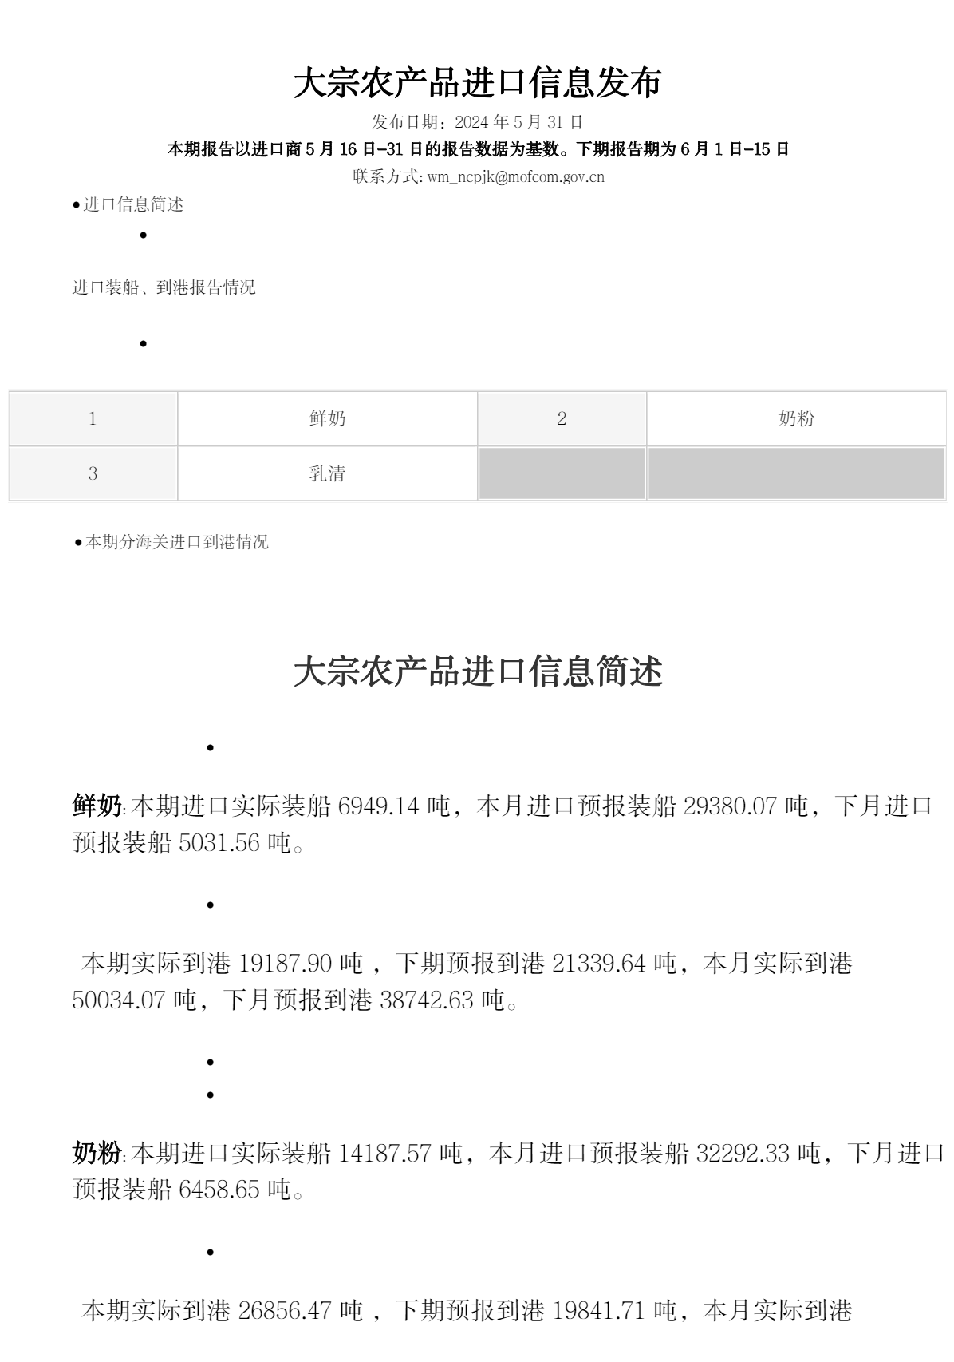
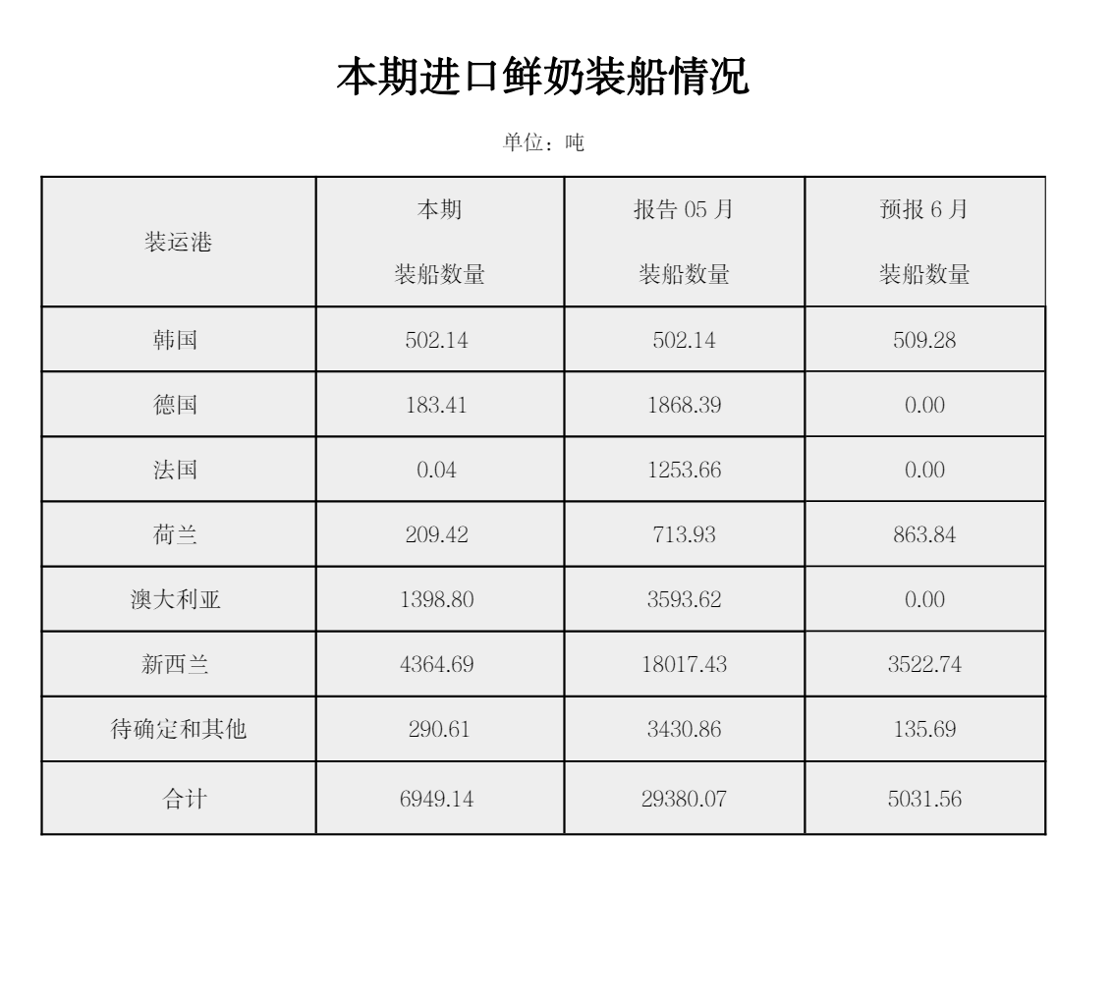
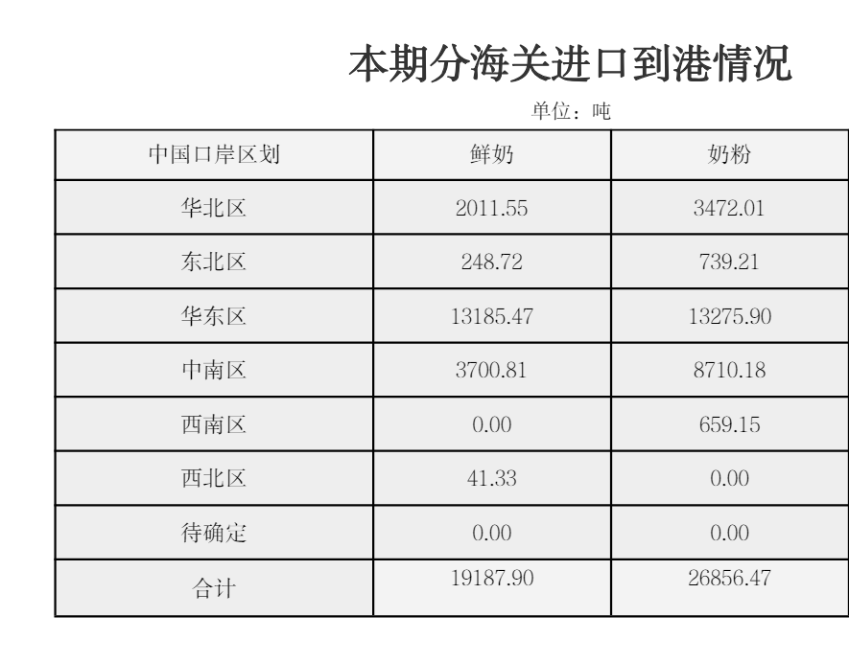
大宗农产品进口统计报告
根据企业在大宗农产品进口报告系统中提交的合同信息，每半月生成乳制品等四类大宗农产品进口信息发布报告（月初、月中）。报告内容包含各类产品当期实际装船、实际到港及预计装船预计到港信息，目前已发布355期。
07

Slide 33
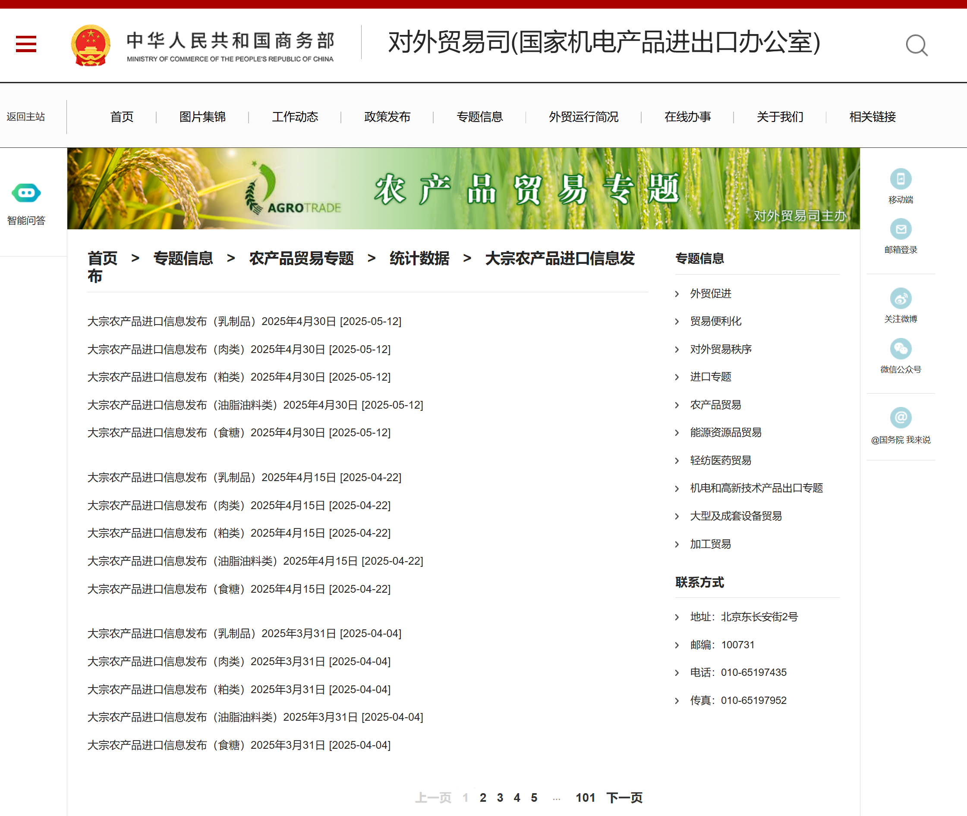
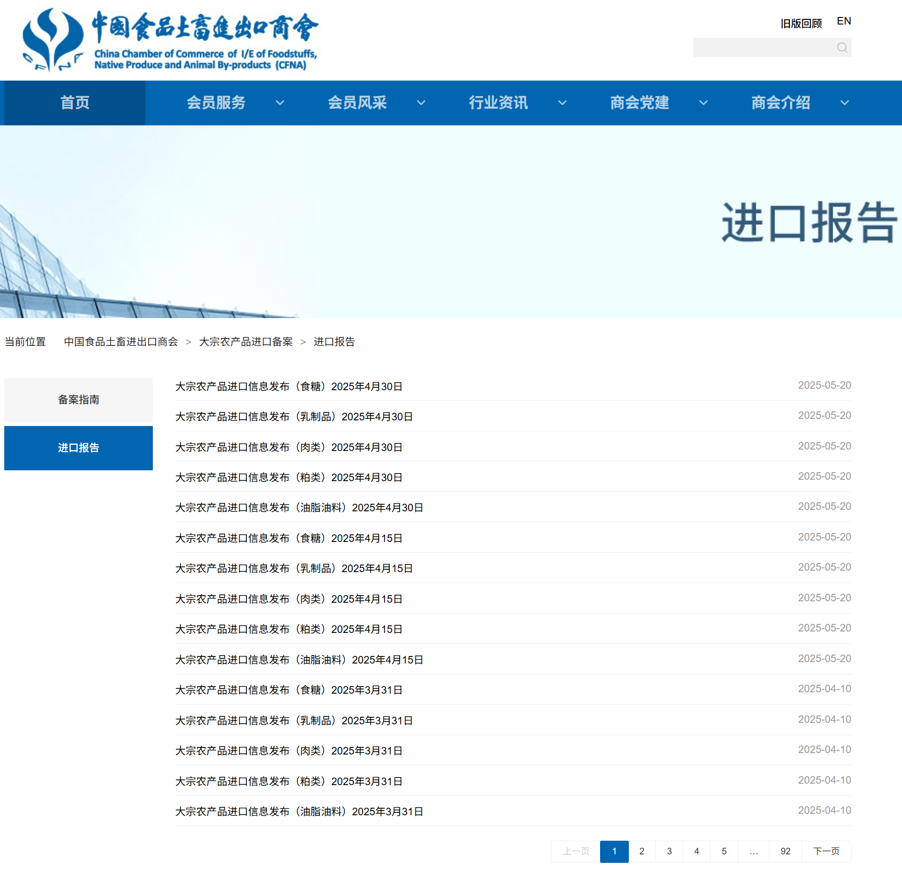
大宗农产品进口统计报告
商务部对外贸易司官网和中国食品土畜进出口商会官网均可查看每期大宗农产品进口统计报告。
https://wms.mofcom.gov.cn/ztxx/ncpmyzt/index.html
https://www.cccfna.org.cn

Slide 34
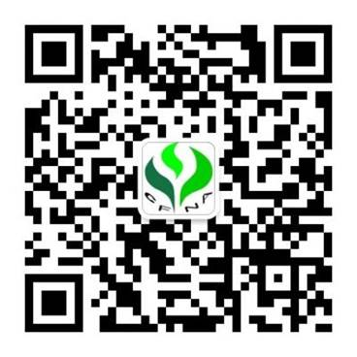
感谢各位聆听
Thanks for Listening
肉食水产部乳制品备案：
电话：010-87109811
传真：010-87109846
邮箱： 87109811@cccfna.org.cn
商务部业务系统统一平台客服电话：010-67870108
关注食土商会公众号

